Slide 1
F I Z I K A
6- sinf
MAVZU: QUYOSH VA OY TUTILISHI. YORUG‘LIKNING TEZLIGI. YORUG‘LIKNING QAYTISHI VA SINISHI.

Slide 2
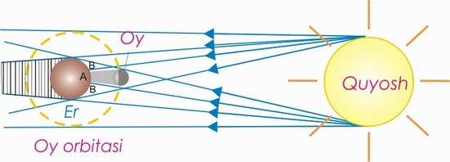
QUYOSH TUTILISHI

Slide 3
QUYOSH TUTILISHI

Slide 4
OY TUTILISHI

Slide 5
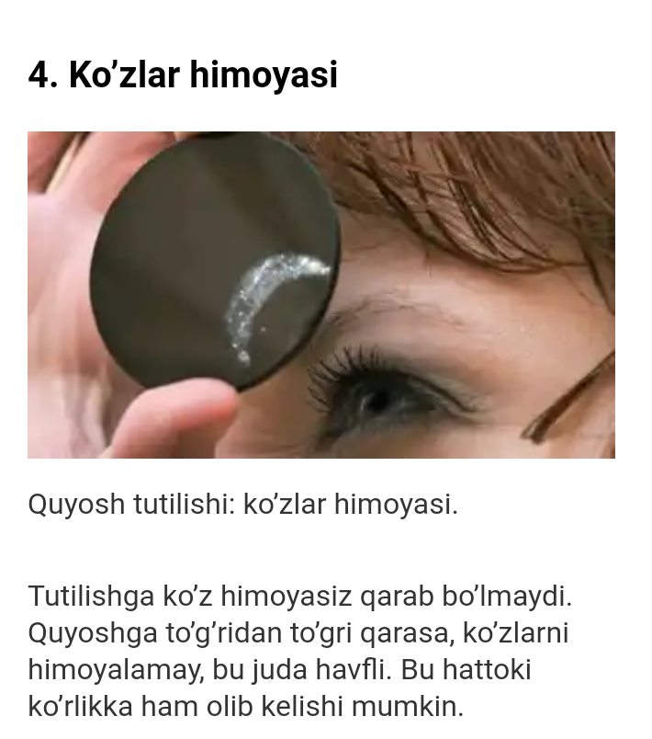
AMALIY TOPSHIRIQ
100 yoki 50 so‘mlik tangani olib, u orqali Quyoshga qarang. Agar tangani ko‘zingizga juda yaqin qo‘ysangiz, Quyosh to‘la yopiladi. Asta-sekin tangani ko‘zingizdan uzoqlashtira borsangiz Quyoshning o‘rtasi berkilib, chetki qismi halqa shaklida ko‘rinadi.
Tajribani o‘tkazishda tim qora ko‘zoynak taqib oling!

Slide 6
YORUG‘LIK TEZLIGI
Yorug‘lik tezligini birinchi bor 1676-yil daniyalik astronom Olaf Ryomer o‘lchashga muvaffaq bo‘ldi.
$$θ=300 000 km/s$$

Slide 7
YORUG‘LIK TEZLIGI BOSHQA MUHITDA
Yorug‘lik tezligini suvda:
$$θ=225 000 km/s$$
Yorug‘lik tezligini shishada:
$$θ=200 000 km/s$$

Slide 8
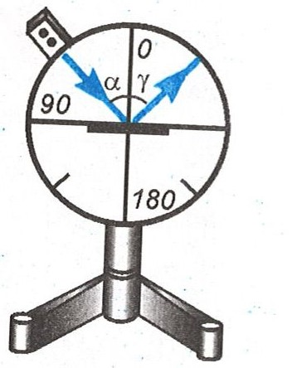
YORUG‘LIK QAYTISHI
Yassi ko‘zgu
$$α=γ$$
Lazer nuri
Optik disk

Slide 9
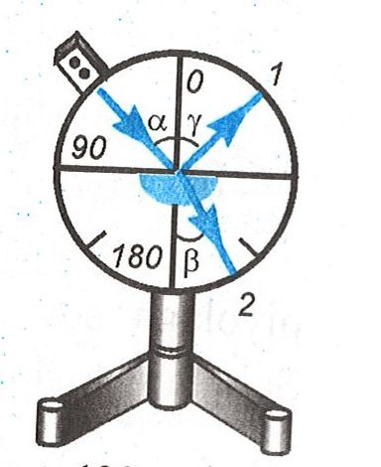
YORUG‘LIK SINISHI
shisha
$$α>β$$
Lazer nuri
Optik disk

Slide 10
ATMOSFERA BOSIMI

Slide 11
ATMOSFERA BOSIMI

Slide 12
YORUG‘LIK QAYTISHI
$${45}^{0}$$
$${45}^{0}$$

Slide 13
YORUG‘LIK QAYTISHI
$${60}^{0}$$
$${60}^{0}$$

Slide 14
AMALIY TOPSHIRIQ
Piyola olib uning ichiga tanga soling. Piyolani stol ustiga qo‘ying, undan tanga ko‘rinmaydigan joygacha uzoqlashing. O‘rtog‘ingizdan piyolaga suv quyishni so‘rang. Shunda tanga yana ko‘rinadigan bo‘ladi. Sababini tushuntiring.

Slide 15
Mustaqil bajarish uchun topshiriqlar:
Mavzu oxiridagi savollarga javob yozing.
Nima sababdan qog‘oz ho‘llansa orqasidagi yozuvlar ko‘rinadi?
Suv yoqasida o‘tirgan bola, suvda Quyoshning aksini ko‘rib turipti. Bola o‘rnidan tursa, Quyoshning aksi qaysi tomonga siljiydi?

